Slide 1
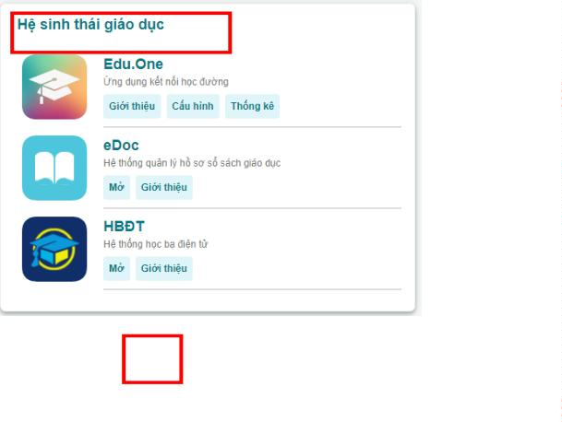
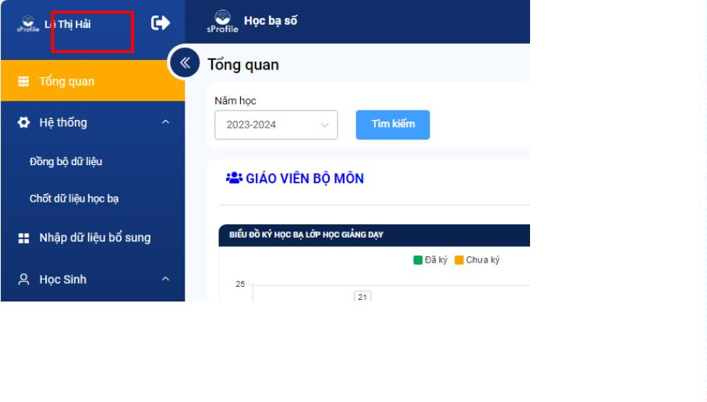
HƯỚNG DẪN ÚP ẢNH KÝ LÊN HỌC BẠ ĐIỆN TỬ VIETTEL
Người hướng dẫn: PHAN HÙNG PHI SĐT/ZALO: 0975.789977
Đối tượng áp dụng: GV, CBQL
Bước 1: Đăng nhập vào hệ thống SMAS tại link: https://smas.edu.vn bằng tài
khoản/mật khẩu đã cấp cho GV,CBQL
Bước 2: Tại cửa sổ Hệ sinh thái giáo dục. Thầy/Cô kích chuột vào nút Mở của
Học bạ điện tử (chỗ khoanh đỏ)
Bước 3: Ngay góc trên bên trái Thầy/Cô kích chuột vào Họ và Tên của Thầy/Cô.

Slide 2
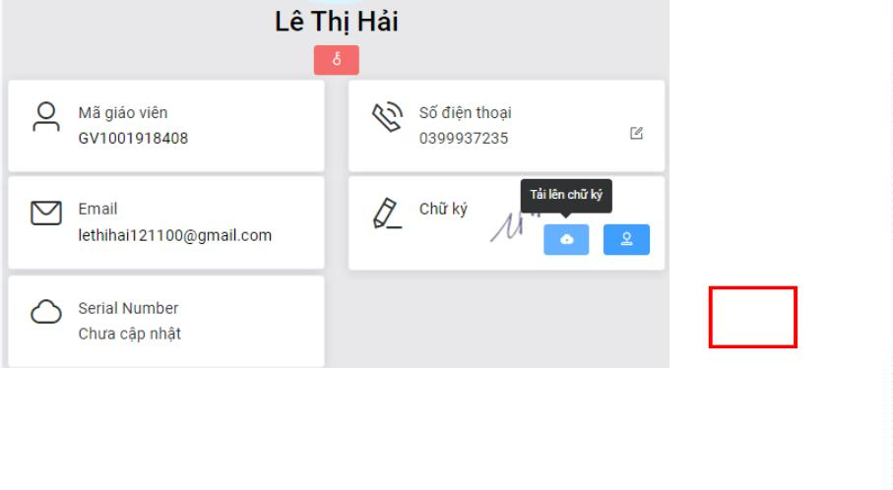
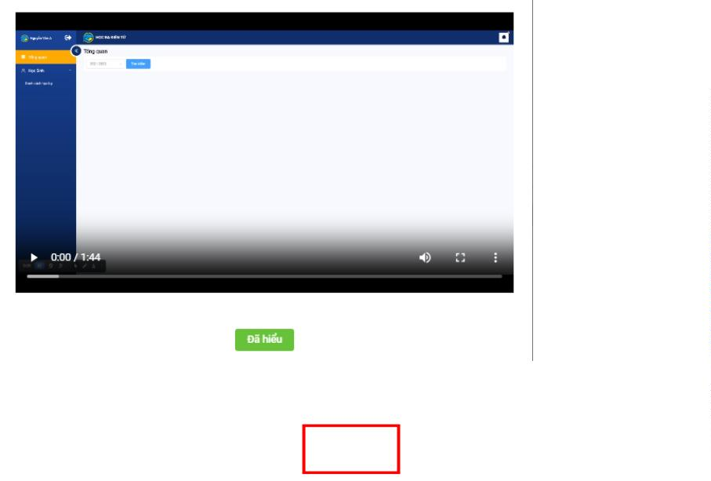
Màn hình hiển thị như sau: Thầy/Cô kích vào nút Tải lên chữ ký
Màn hình hiển thị tiếp theo: Thầy/Cô kích vào nút Đã hiểu để bỏ qua Video hướng
dẫn.
Màn hình tiếp theo: Thầy/Cô kích chuột vào chỗ chữ màu xanh Click để upload
(Để chọn file ảnh chữ ký từ máy tính đưa lên hệ thống học bạ điện tử)

Slide 3
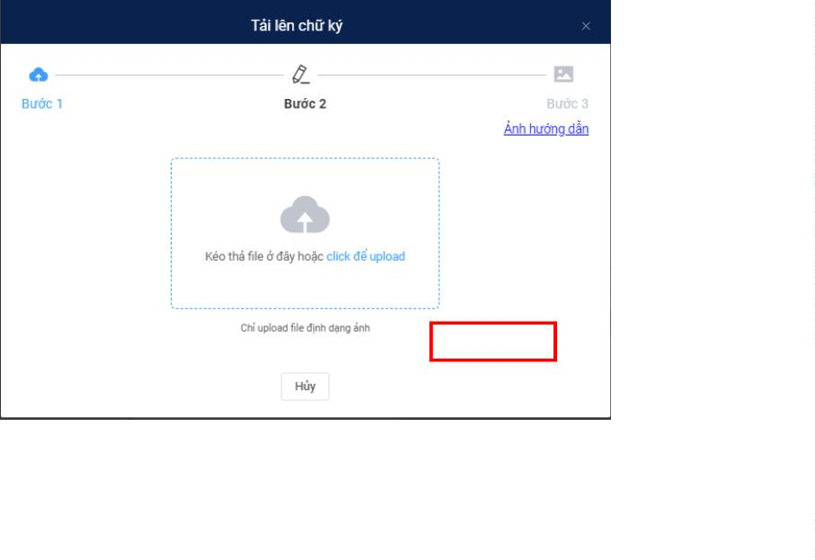
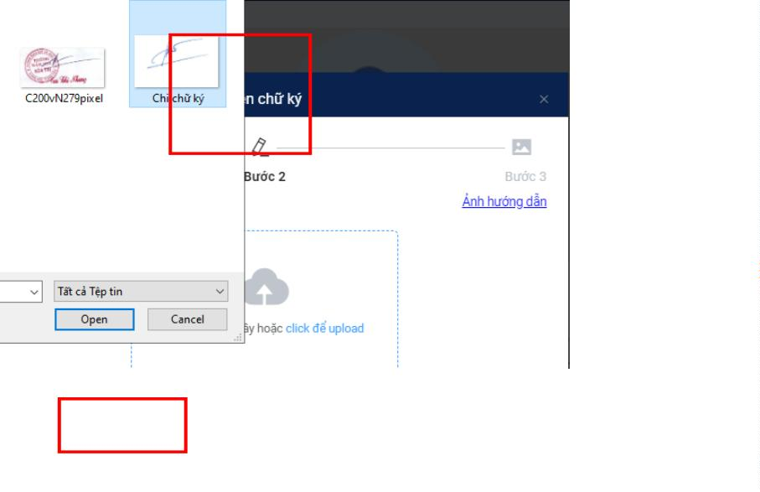
Màn hình tiếp theo: Thầy/Cô chọn file ảnh chữ ký rồi chọn Open
Màn hình tiếp theo: Thầy/Cô kích & giữ chuột vào ảnh ký sau đó kéo ảnh ký vào
chính giữa ô và lăn chuột để thu nhỏ ảnh ký làm sao ảnh ký phải nằm vừa trong ô
trắng là được. Thầy/Cô kích vào nút Tiếp theo

Slide 4
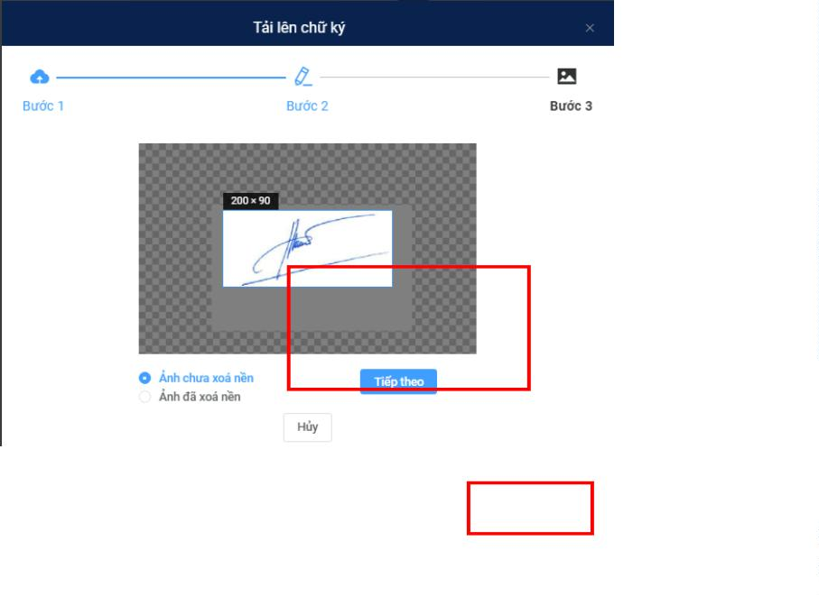
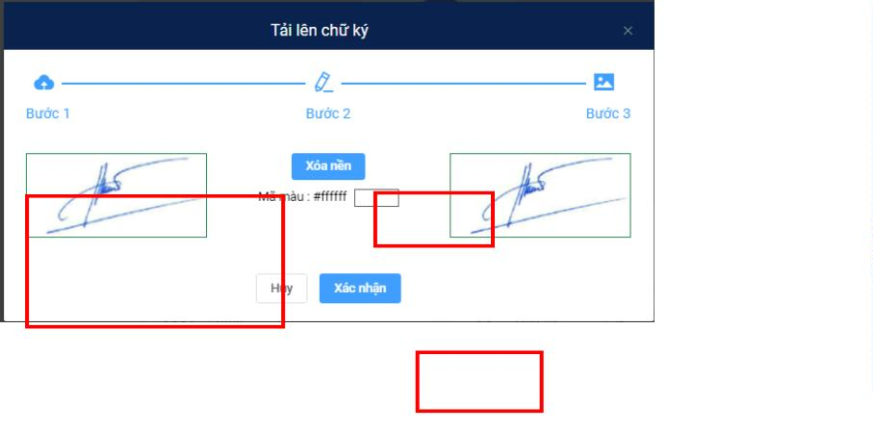
Màn hình tiếp theo: Trong khung ảnh ký phía trái. Thầy/Cô kích chuột vào 1 vị trí
bất kỳ (lưu ý: không kích chuột trên nét ký) sau đó kích vào nút Xoá nền → Kích
nút Xác nhận
Màn hình tiếp theo: Thầy/Cô kích vào nút Xác nhận 1 lần nữa là hoàn thành

Slide 5
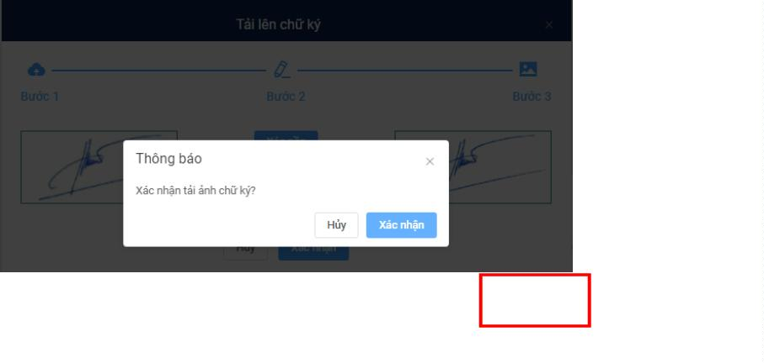
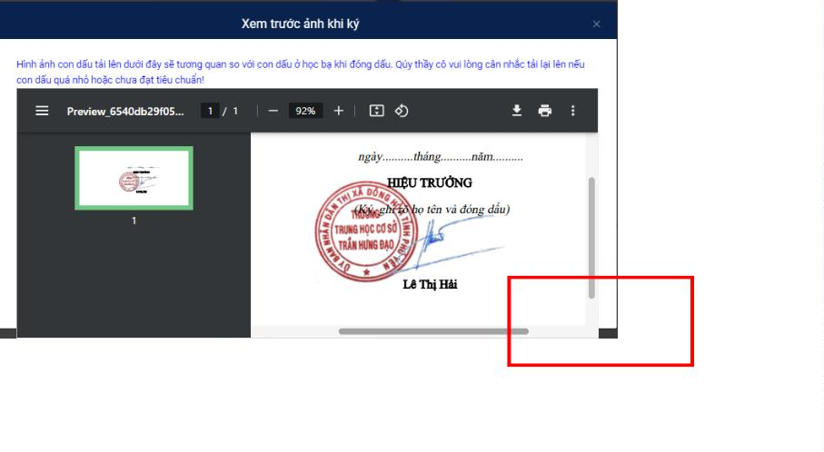
Màn hình hiển thị kết quả để Thầy/Cô xem trước khi chính thức áp dụng. Hoàn
thành.
Chúc Thầy/Cô thực hiện thành công.
----------------------------------------

